Slide 1
Мастер-класс учителя начальных классов
МБОУ «СОШ №4 г.Лениногорска»
Пестовой Полины Андреевны
Развитие креативного мышления
на уроках и внеурочной деятельности

Slide 2

Цель:
познакомить педагогов с опытом применения методических приемов технологии развития креативного мышления.

Slide 3
Задачи:
  Актуализировать и обобщить имеющиеся у участников знания по данному вопросу, стимулировать их интеллектуальный и творческий потенциал.
  Раскрыть причины недостатка креативного мышления учащихся;
  Познакомить коллег с приемами развития креативного мышления;
  Научить применять приемы на своих уроках и занятиях.

Slide 4
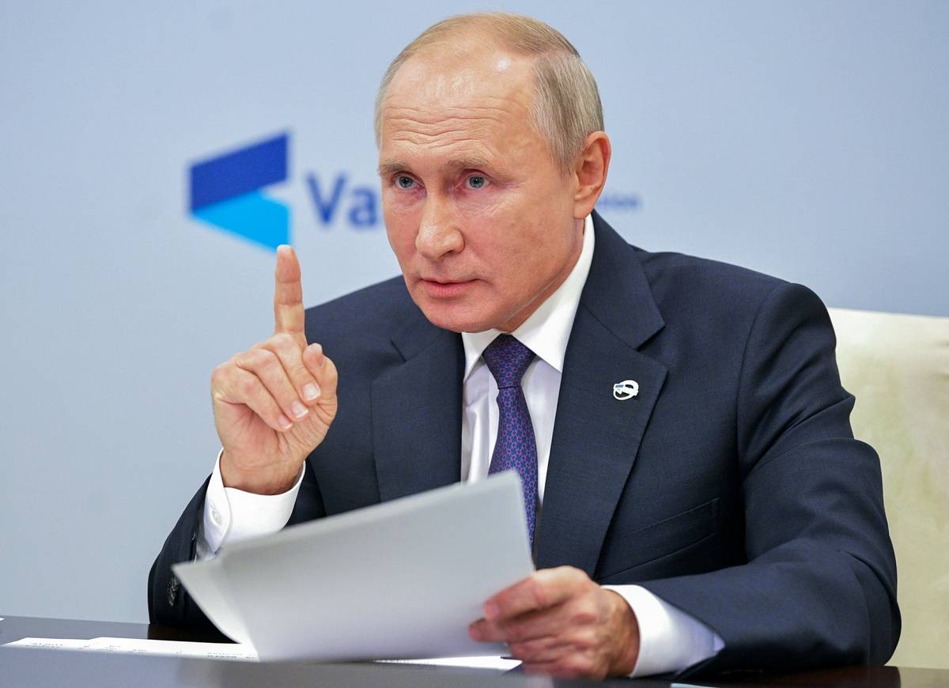

Президент РФ В.В. Путин на встрече со студентами на фестивале молодежи говорил:
«Конкурентные преимущества получат те люди, которые не просто обладают набором интересных и важных знаний, а обладают тем, что сегодня называют soft skills — и креативным, и плановым, и другими видами мышления»

Slide 5

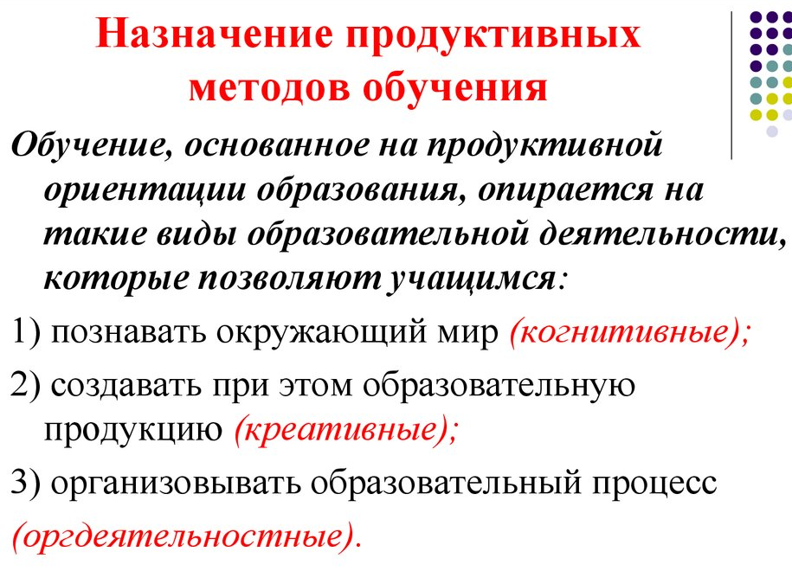

ФГОС

Slide 6

Актуальность:
  Актуальным встает вопрос о развитии и воспитании подрастающего поколения, способного находить нестандартные решения, рождать новые идеи.

Slide 7

Проблема
Современная система образования еще сохраняет нетворческий подход к усвоению знаний. Шаблонное повторение одних и тех же действий убивает у детей интерес к познанию.
Тренируются память, восприятие, мышление, а развитию воображения, креативного мышления уделяется недостаточное внимание.

Slide 8

Что же такое креативное мышление?

Slide 9

Креативность – (англ. create [криэйт] – создавать, creative [криэйтив]– созидательный, творческий) – отклонение от традиционных форм мышления.

Slide 10

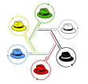
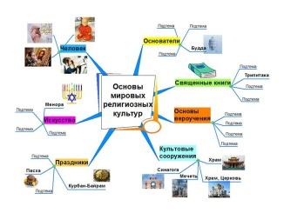

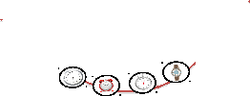
Различные методы
МЕТОД «МОЗГОВОЙ ШТУРМ» Автор – Алекс Осборн.
МЕТОД «ШЕСТЬ ШЛЯП» Автор – Эдвард де Боно.
«МЕНТАЛЬНЫЕ КАРТЫ». Автор – Тони Бьюзен.
«МОРФОЛОГИЧЕСКИЙ АНАЛИЗ» Автор – Фриц Цвикки.
«МЕТОД ГИРЛЯНД АССОЦИАЦИЙ». Автор – Генрих Буш.

Slide 11
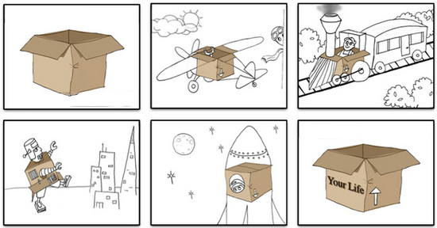
Метод «Синектика»
Синектика – современный метод активизации знаний ребёнка, основанный на применении аналогий. (Автор синектики Уильям Дж. Гордон,США). В переводе с греческого синектика означает «объединение однородных элементов»

Slide 12
Виды процессов творчества
Незнакомое в известное
Известное в незнакомое

Slide 13
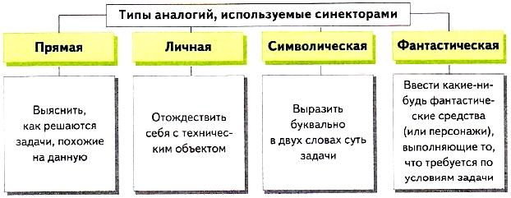

Научить сравнивать предмет с различными объектами.
Проявление способности перенестись на место другого предмета или человека.
Нахождение краткого символического описания задач и объектов.
Перенесение проблемы в сказку, фантастику, легенду.

Slide 14
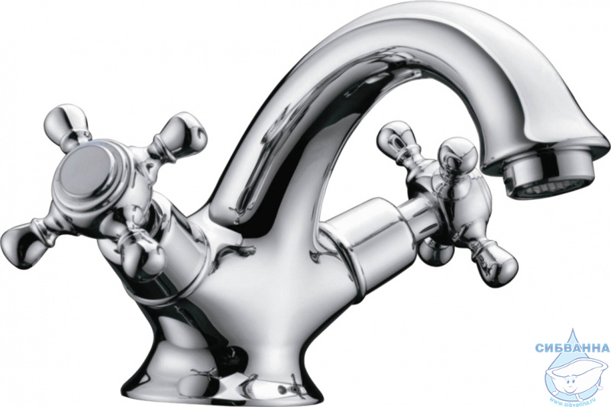

Прямая - научить сравнивать предмет с различными объектами

Slide 15
«И все-таки у них много общего» Открыть словарь наугад и ткнув пальцем в первые два попавшееся слова. Попытаться «нащупать» между ними какую-нибудь связь. Любым способом. Даже если понадобится придумать совершенно невероятную историю, сюжет которой свяжет эти два слова между собой...
Для примера приводятся возможные ответы на вопрос «Что общего между глазом и водопроводным краном»:
1. в обоих случаях буква «А» — третья по счету;
2. при помощи глаза кран можно увидеть, при помощи крана — глаз вымыть;
3. и то и другое может блестеть;
4. из них льется вода;
5. когда они портятся, из них подтекает.
А еще: у водопроводчика, который приходил чинить кран в пятницу, был большой синяк под глазом.

Slide 16
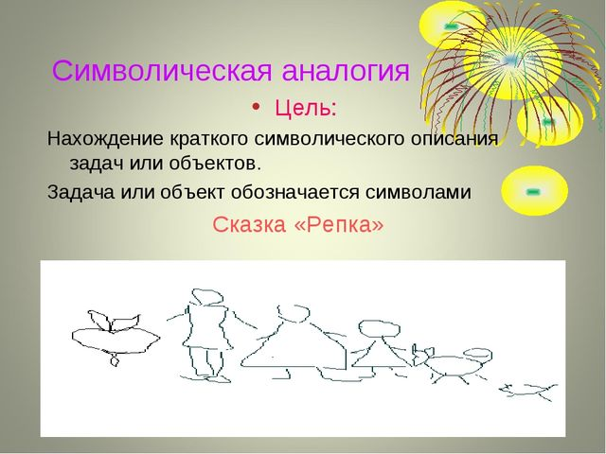
Символическая-нахождение краткого символического описания задач и объектов
Пример использования на уроке русского языка

Slide 17
Эта схема вам всем известна, это сказка «Репка». Но если известное превратить в неизвестное, получиться совершенно новое задание. Например, все слова (репка, дед, бабка, мышка, внучка, кошка) – это имена существительные. Обозначают предмет. Отвечают на вопросы кто или что, изменяются по родам, делятся на нарицательные и собственные. Все они находятся в первом склонении, но если кошку заменить на кот-2 скл., мышку –на мышь- получится 3 склонение.
Эта схема стала новым инструментом в систематизации раздела «Имя существительное»

Slide 18
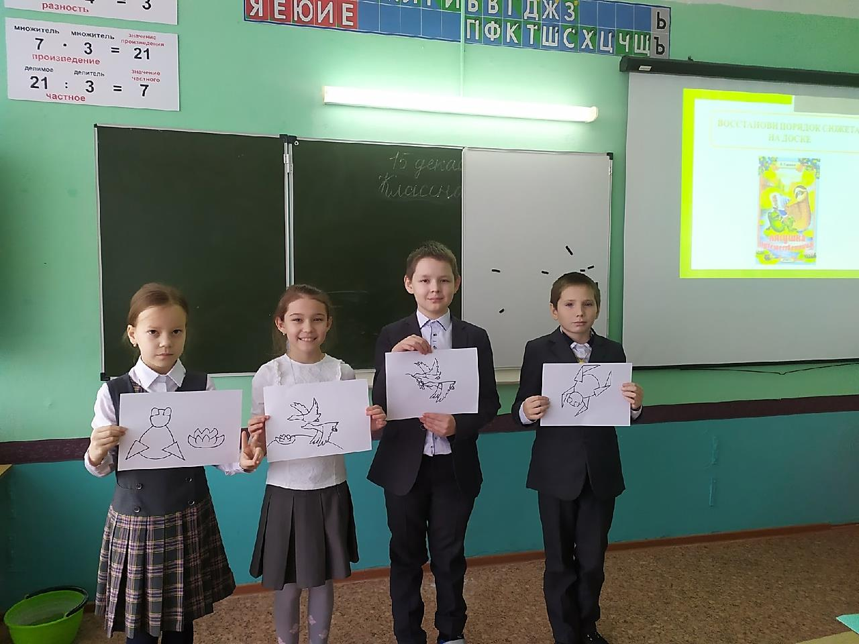
Символическая-нахождение краткого символического описания задач и объектов
Попробуйте отгадать, что сделали дети с помощью символов?
С помощью символов мы показали способы решения задачи.

Slide 19


Символическая-нахождение краткого символического описания задач и объектов
Задание для старших классов на уроке истории или обществознания. Для младших на уроке окружающего мира.
Заполнить таблицу или нарисовать символы для термина «государство»
Грузовая машина | Государство
Руль Кузов Мотор Тормоза

Slide 20

Личная- проявление способности перенестись на место другого предмета или человека.
Дерево личности:
Почва-генетическое наследство, семья
Ствол- характер, эмоции, интеллект
Крона- сфера окружения, интересы

Slide 21
Фантастическая-перенесение проблемы в сказку, фантастику, легенду.
1. Оживший рисунок. Вы получили замечательный дар, все что вы нарисуете - оживает! Что бы вы нарисовали? Великих людей? Вымирающих животных? Новых животных и растений?
2. Сказки по новому. Семеро козлят становятся злыми и капризными, убегают в лес, а добрый волк помогает козе их найти. Падчерица становится ленивой и капризной, а мачеха заботливой и трудолюбивой. Лиса перерождается в послушную и скромную, а зайчик становится хитрым и злым…

Slide 22
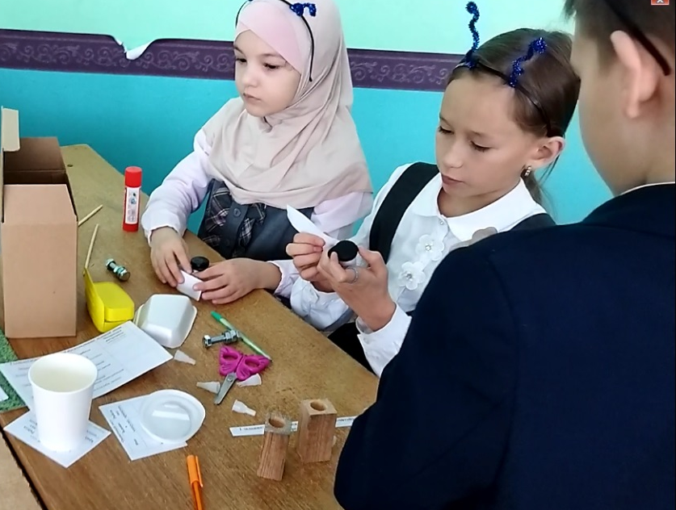
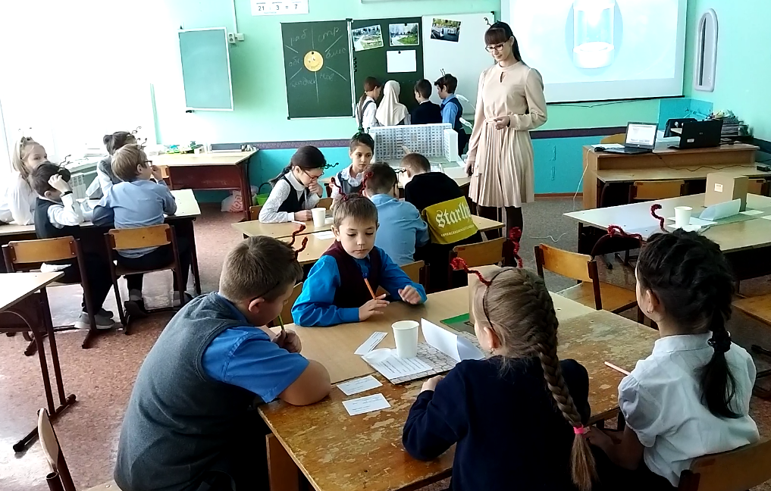
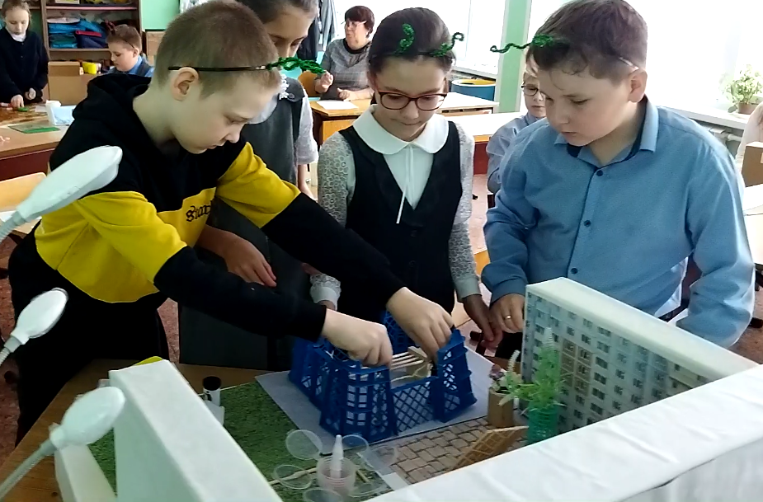
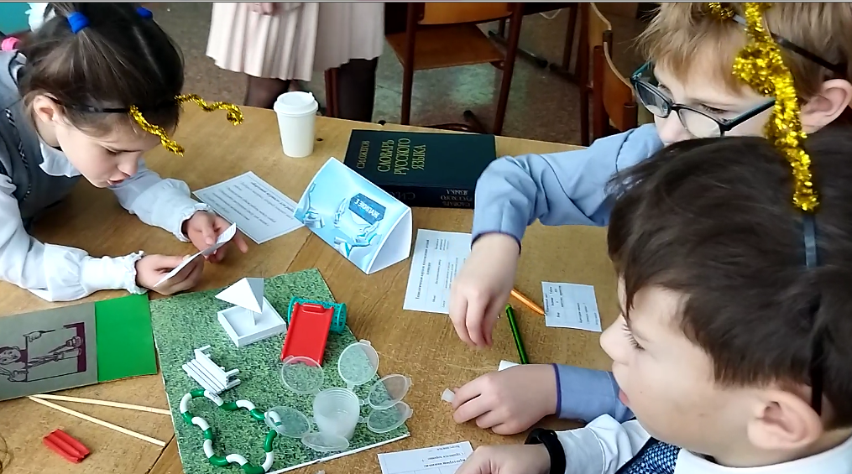
Фантастическая-перенесение проблемы в сказку, фантастику, легенду.
Использование на уроке-проекте, уроке технологии, изобразительном искусстве
На уроке использовать новую роль «инопланетных жителей», которые получили свою задачу, для решения которой нужно фантазировать и искать творческие решения.

Slide 23

Что развивает синектика?
Личностные УУД
смыслообразование
мотивация
Коммуникативные УУД
организацию и осуществление сотрудничества
передачу информации и отображению предметного содержания
Познавательные УДД
структурирование знаний
моделирование
анализ, синтез, сравнение, классификация
построение логической цепи рассуждений
выдвижение гипотез и их обоснование
самостоятельное создание способов решения проблем творческого и поискового характера
Регулятивные УДД
планирование, рефлексия
ориентировка в ситуации;
прогнозирование, целеполагание;
оценивание; самоконтроль;
принятие решения, коррекции

Slide 24

Мониторинг уровня креативного мышления

Slide 25

Метод синектики довольно сложен в применении и требует подготовки, но зато позволяет прийти к гениальной идее.

Slide 26
Спасибо за внимание!
Ссылки на ранее просмотренные видео:
https://drive.google.com/file/d/1oVaQp8ddomjkw21h675B6VkyOflPe6Im/view?usp=sharing Веденеева С.А.
https://drive.google.com/file/d/1-qK2dL3g8X33gt8zmHmuiOqMUSBQ6gGV/view?usp=sharing Слугина Е.М.
https://drive.google.com/file/d/1QFEDsjtwvzDvZL-7GME3NidmOxM548hP/view?usp=sharing Салахова Р.А.
https://cloud.mail.ru/public/ny38/P2as2S7KA Зруллина Л.В
https://drive.google.com/file/d/10MjG53O1s6VBkLyWruRSvh7ywl3oadvo/view?usp=sharing Шигапова М.З
https://disk.yandex.ru/i/HzqmiH4SubCIOw Антонова Т.А.

